Slide 1
Оптимизација управљања паралелним манипулатором употребом еволутивних алгоритама
Лазар Попадић

Slide 2

Инспирација DexTAR

Slide 3
Инспирација 3D штампачи

Slide 4
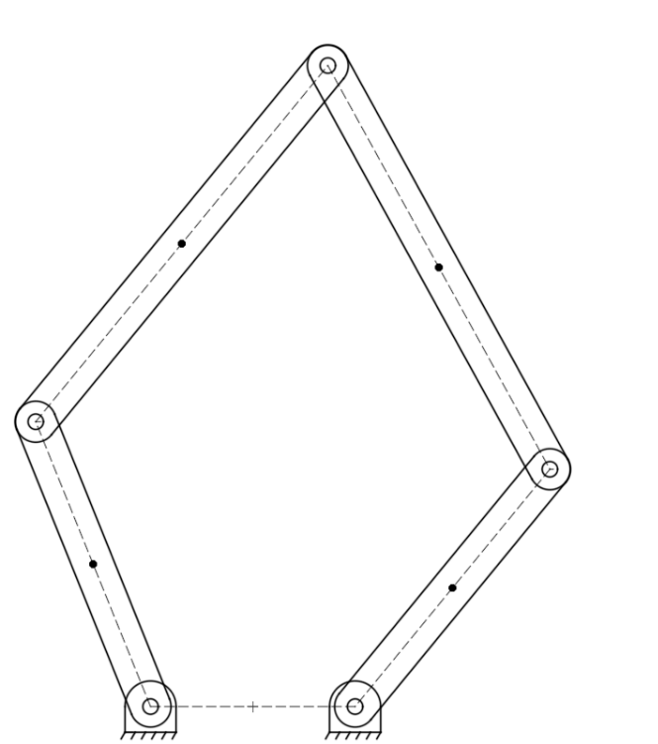
Петочлани паралелни манипулатор

Slide 5
Кинематска анализа

Slide 6
Динамичка анализа

Slide 7
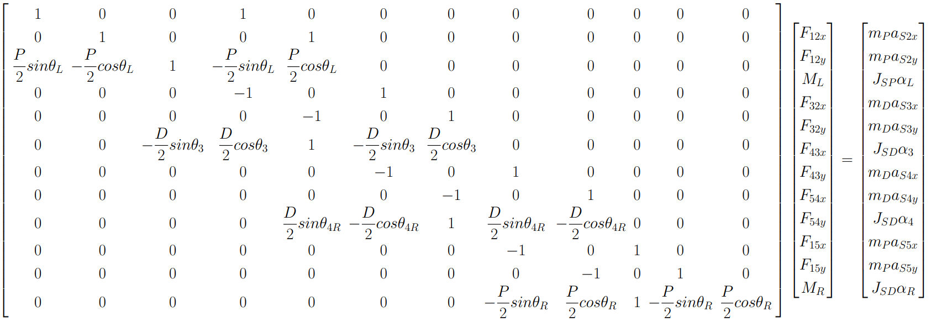
Динамичка анализа

Slide 8
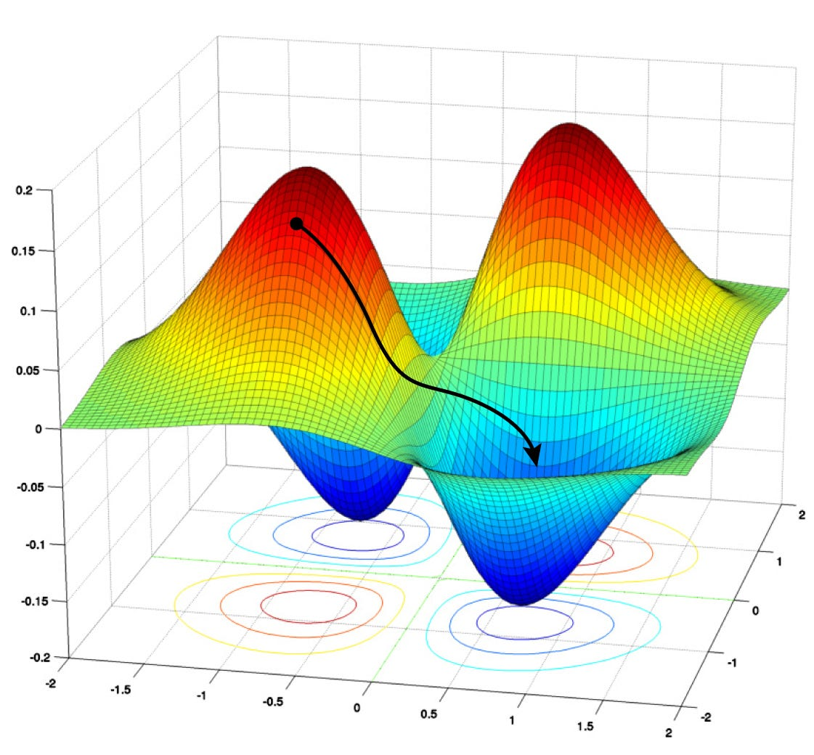
Оптимизација

Slide 9
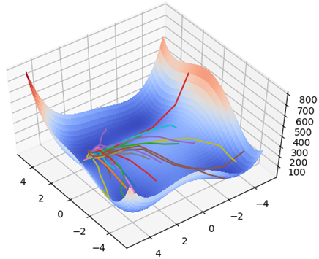
Particle swarm optimization (PSO)

Slide 10
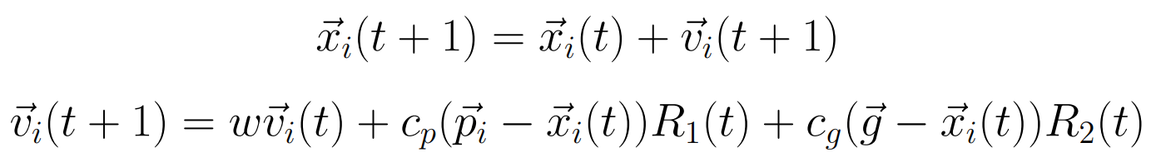
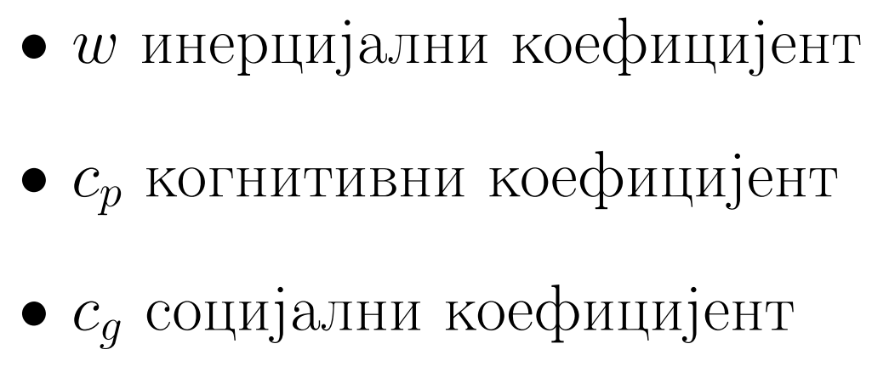
Кретање честица

Slide 11
Резултати

Slide 12
Резултати Неоптимизовани параметри

Slide 13
Резултати Први критеријум оптималности

Slide 14
Резултати Први критеријум оптималности

Slide 15
Резултати Први критеријум оптималности

Slide 16
Наслов слајда

Slide 17
Наслов слајда

Slide 18
Наслов слајда

